Slide 1
555타이머회로
2026.03.24
신 용 대

Slide 2
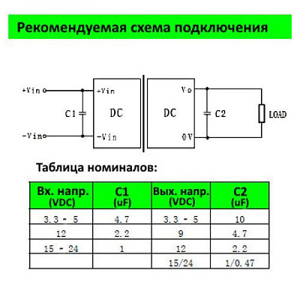
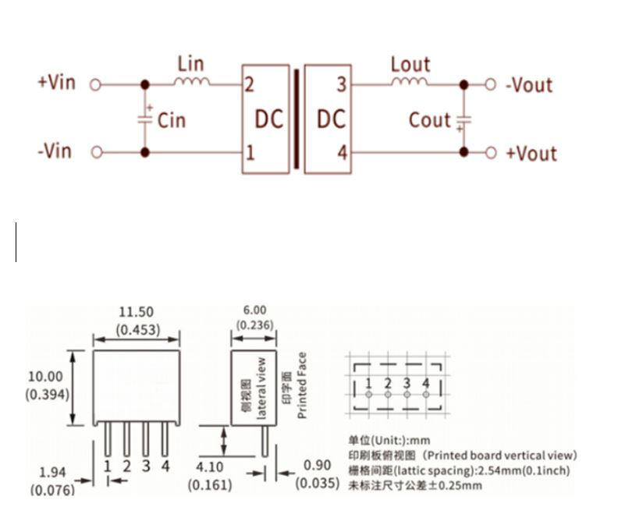
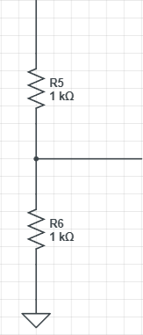
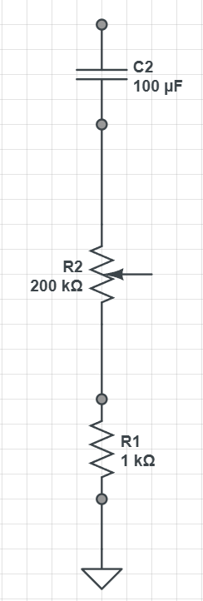
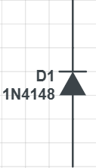
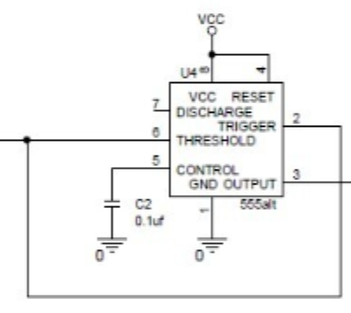
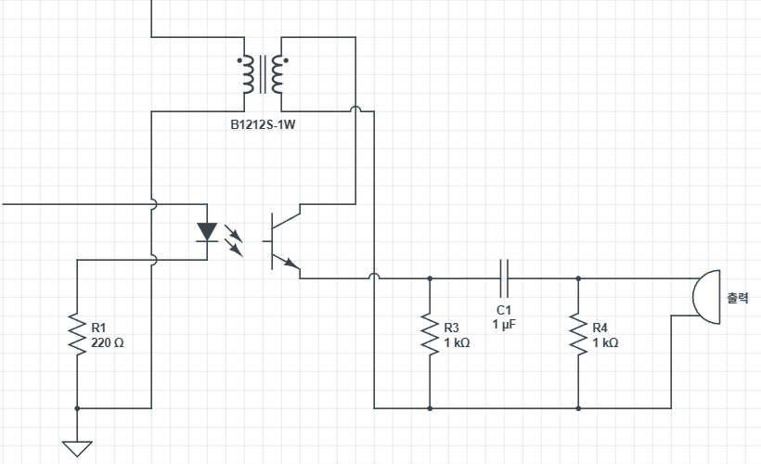
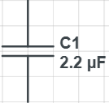
회로도
12V
220ohm(1/2W)
12V
220ohm(1/2W)
2
4
1
0.1
0.1
2
1
B1205S-1W
3
3
1
4
2
3
P618
10uF
4.7

Slide 3
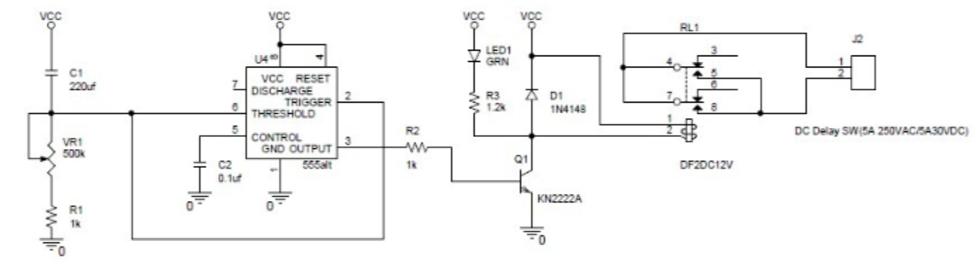
지연회로

Slide 4
DC-DC Converter

